Slide 1
Машински факултет
Универзитет у Београду
Катедра за производно машинство
Компјутерска симулација
и
вештачка интелигенција
B. Sc. Завршни рад
Роботизовани унутрашњи транспорт у
интелигентном технолошком систему
Професори:
Др Бојан Бабић
Др Зоран Миљковић
Асистент:
Најдан Вуковић
Студенти:
Ненад Аџић 17/07
Јанко Кандић 175/07
Милош Петровић 362/07
Томислав Радишић 396/07

Slide 2
Садржај
Примена компјутерске симулације и вештачке интелигенције
Интелигентни агенти
LEGO Mindstorm NXT
Унутрашњи транспорт, манипулација и класификација
Мatlab софтвер
RWTH Toolbox
NNToolbox
Вештачке неуронске мреже
Компјутерска симулација
AnyLogic софтвер
Анализа резултата
Проблеми са којима смо се сусретали

Slide 3
Оправданост за примену компјутерске симулације и вештачке интелигенције
Доступност рачунара
Уштеда времена приликом пројектовања система
Уштеда новца
Поузданост података добијених анализом
Пораст комплексности система и проблема
Класичне математичке методе нису свемогуће или недовољно ефикасне
Непознавање особина система или појаве која се испитује
...

Slide 4
Примена компјутерске симулације и вештачке интелигенције
Пројектовање, рад и анализа различитих система и процеса
- технолошки
- саобраћајни
- биолошки
- организациони
- друштвени?

Slide 5
Примена у технолошким системима
Пројектовање
Транспорт
Манипулација
Оптимизација
Организација
Одлучивање

Slide 6
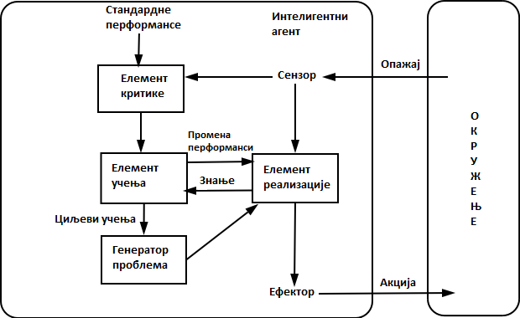
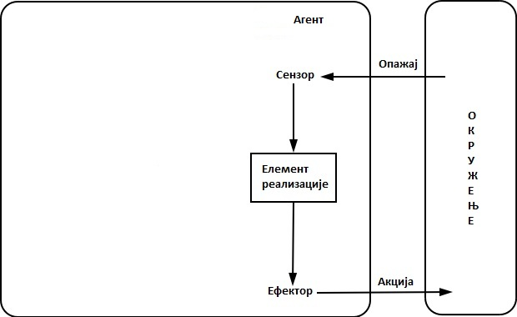
Интелигентни агенти

Slide 7
Eдукациони комплет LEGO Mindstorm NXT
Сензори
Мотори
Управљачка јединица
Механички делови

Slide 8
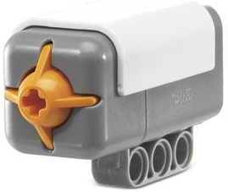
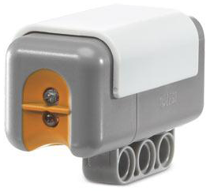
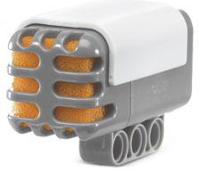
Eдукациони комплет LEGO Mindstorm NXT
Ултразвучни Сензор
Сензор за додир
Оптички сензор
Звучни сензор

Slide 9
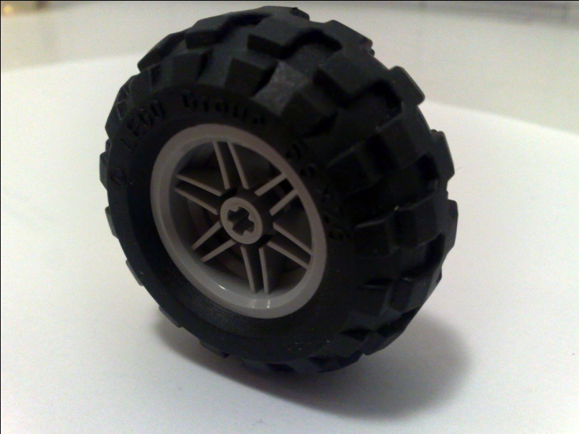
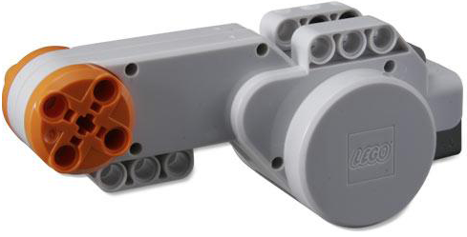
Eдукациони комплет LEGO Mindstorm NXT
Серво мотор

Slide 10
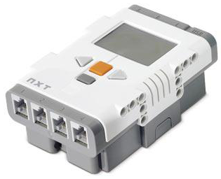
Eдукациони комплет LEGO Mindstorm NXT
Управљачка јединица

Slide 11
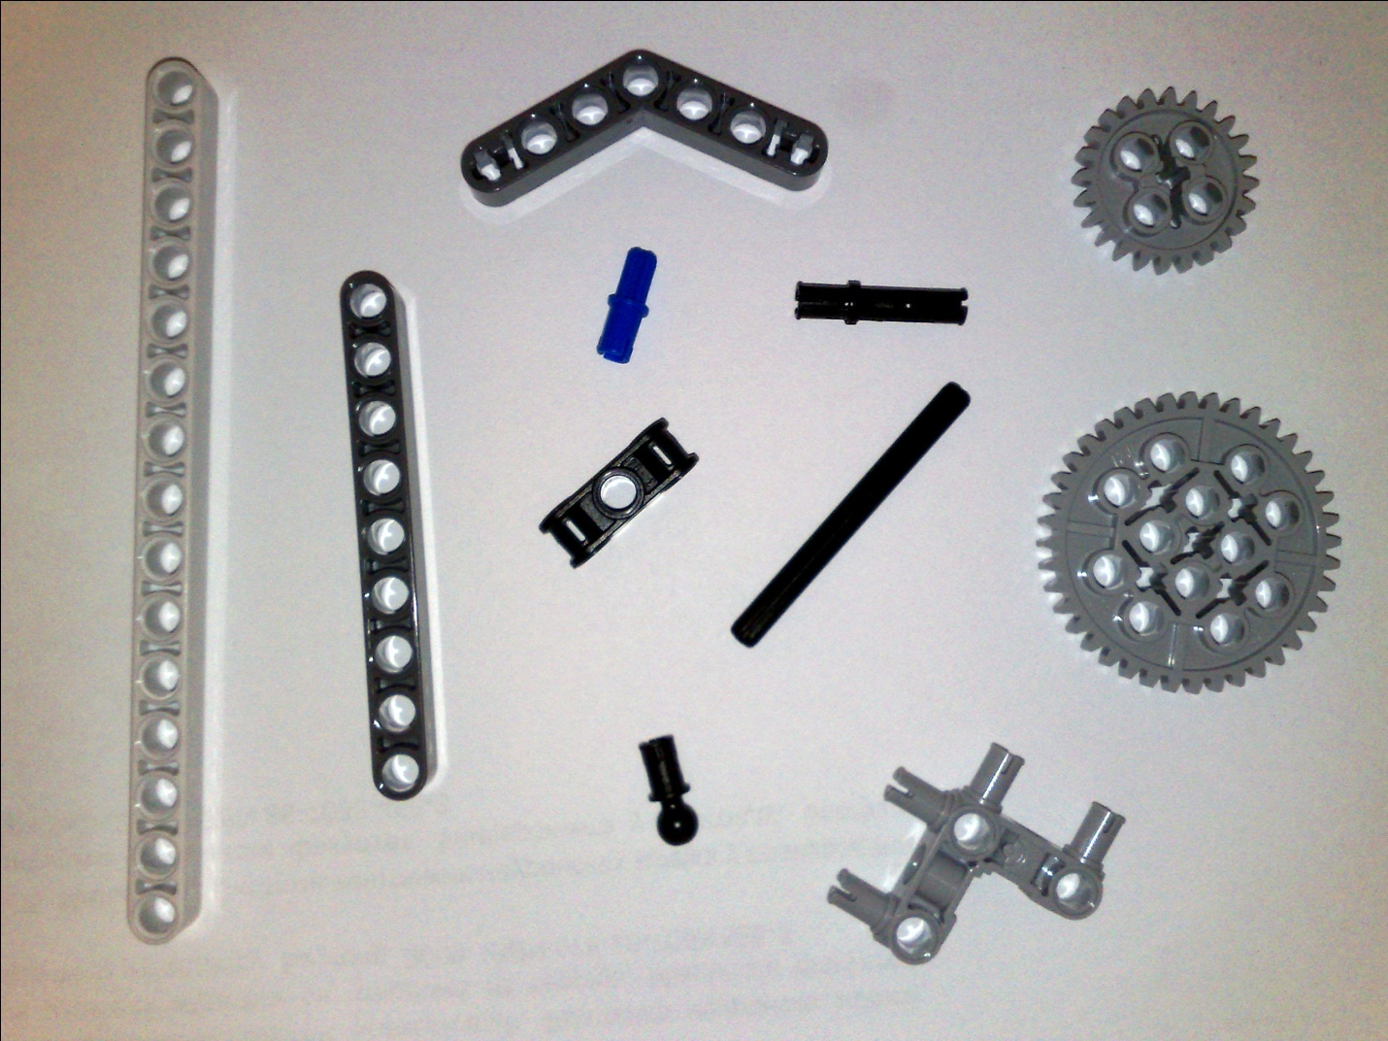
Eдукациони комплет LEGO Mindstorm NXT
Механички делови за прављење склопа

Slide 12
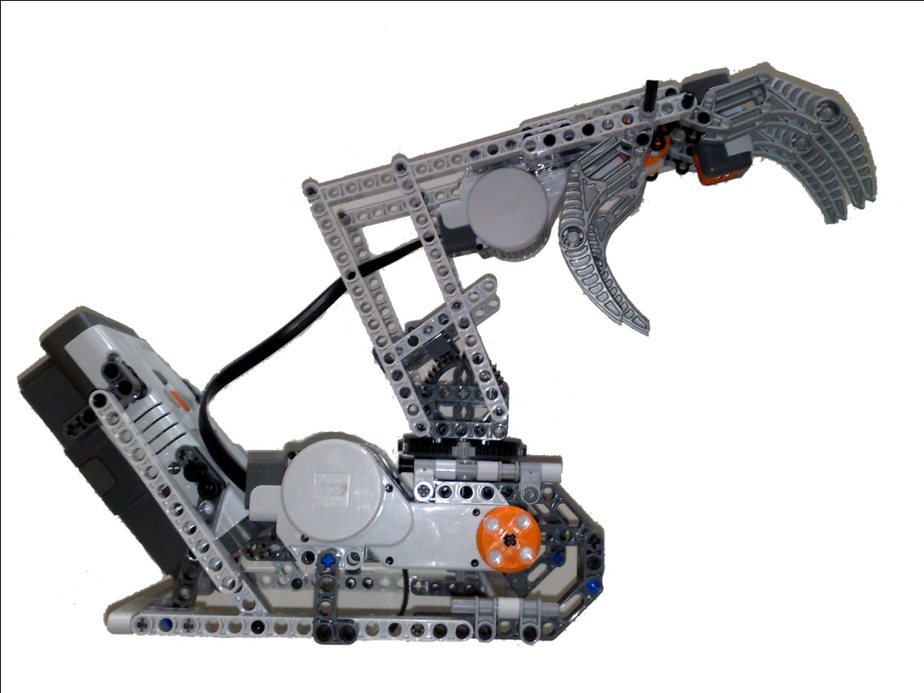
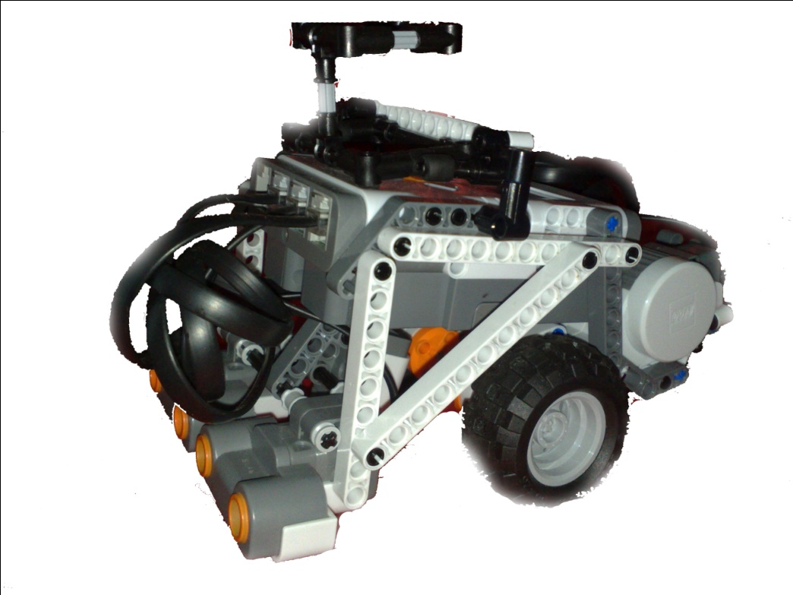
А када се склопи...

Slide 13
Проблем у оквиру ИТС-а
Унутрашњи транспорт
Препреке
Динамички карактер окружења
Манипулација
Класификација делова

Slide 14
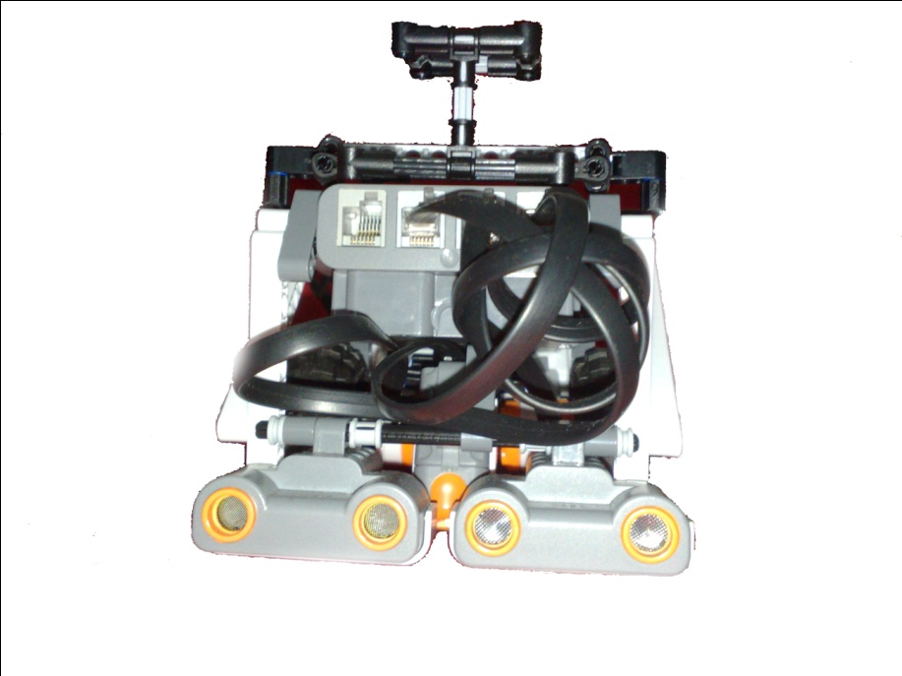
Транспорт
Мобилни робот
Одлучивање
Радни простор

Slide 15
Препреке и динамички карактер окружења
Мерење раздаљине препрека – ултразвук
Одређивање своје позиције – енкодери и математички модел
Заустављање – сензор за боју, калибрација

Slide 16
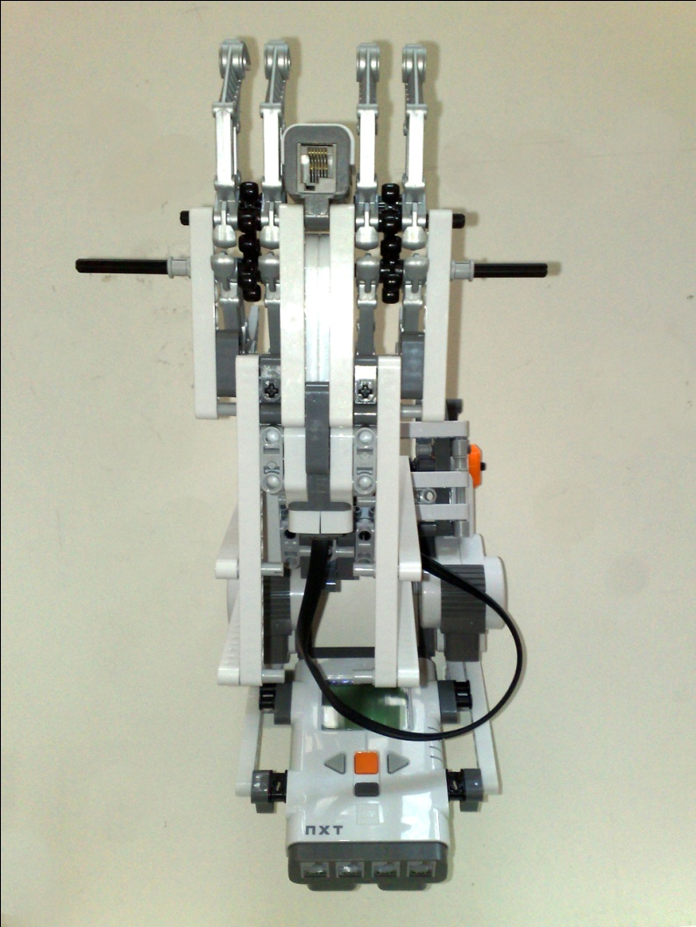
Манипулација
Стационарни робот
Степени слободе
Оријентација
Позиција
!

Slide 17
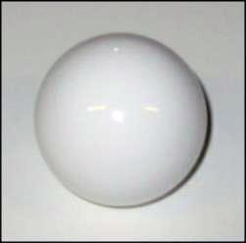
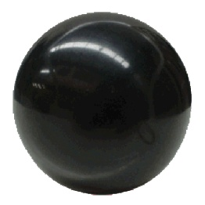
Класификација
Стационарни робот
Сензор за боју
Калибрација

Slide 18
Mатлаб софтвер
RWTH toolbox
- контрола мотора
- oчитавање са енкодера
- очитавање сензора даљине,боје, звука и додира
- калибрација сензора
+
- класично програмирање (for, while, if)

Slide 19
Матлаб софтвер
NNToolbox (Neural Network Toolbox)
- GUI (Grafic User Interface)
- Уношење обучавајућих парова у облику вектора
- Подешавање алгоритма тренирања
- Архитектура мреже
- Параметри тренирања
- Графички приказ исхода тренирања

Slide 20
Улога неуронских мрежа
Поједностављење алгоритма
Одлучивање
Успостављање функционалне зависности

Slide 21
Тренирање неуронских мрежа
Мобилни робот
Стационарни робот
Врста мрежа
Архитектура
Обучавајући парови
Формирање обучавајућих парова
Тренинг
Градијент
Грешке
Метода најмањих квадрата

Slide 22
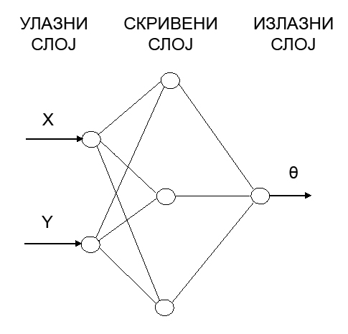
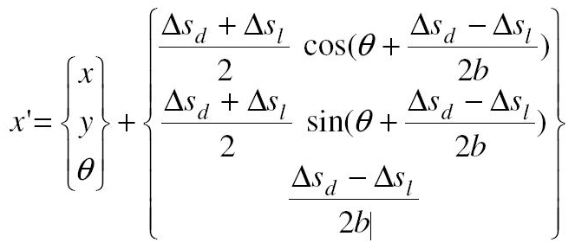
Неуронска мрежа – мобилни робот
Надгледано обучавање
X, Y – координате
Θ – угао ротације
Обучавајући парови
из математичког модела

Slide 23
Неуронска мрежа – стационарни робот
Надгледано обучавање
X, Y – координате мобилног робота
Θ – угао ротације у бази
Обучавајући парови образовани мерењем пошто математича зависност није била позната

Slide 24
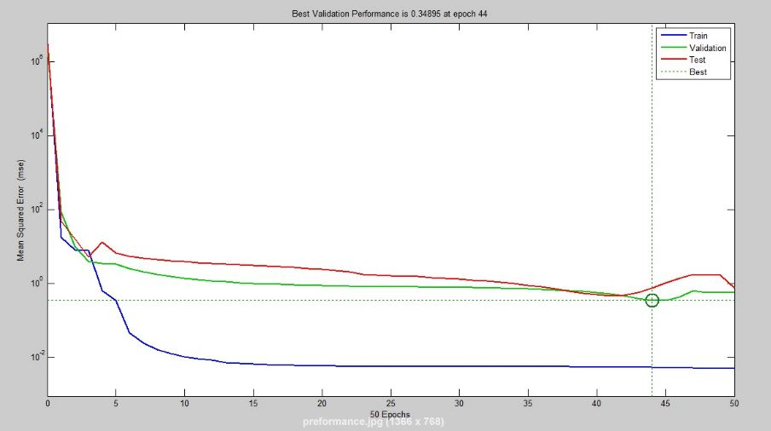
Резултати рада тренинга мрежe мобилног робота

Slide 25
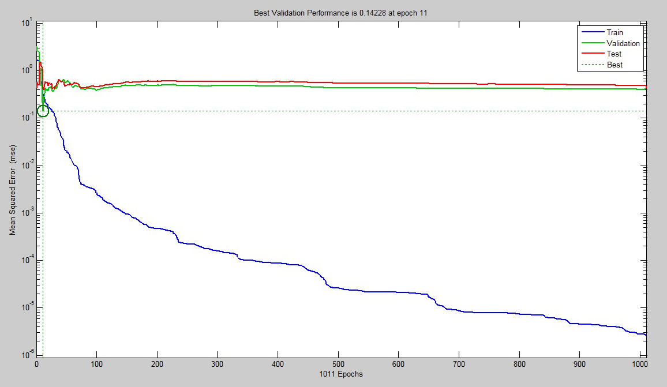
Резултати рада тренинга мрежe сатционарног робота

Slide 26
AnyLogic софтвер
Системе за контролу саобраћаја
Производне системе
Логистику
Рачунарске системе
Системе образовања

Slide 27
Симулација технолошког система
Задатак симулације

Slide 28
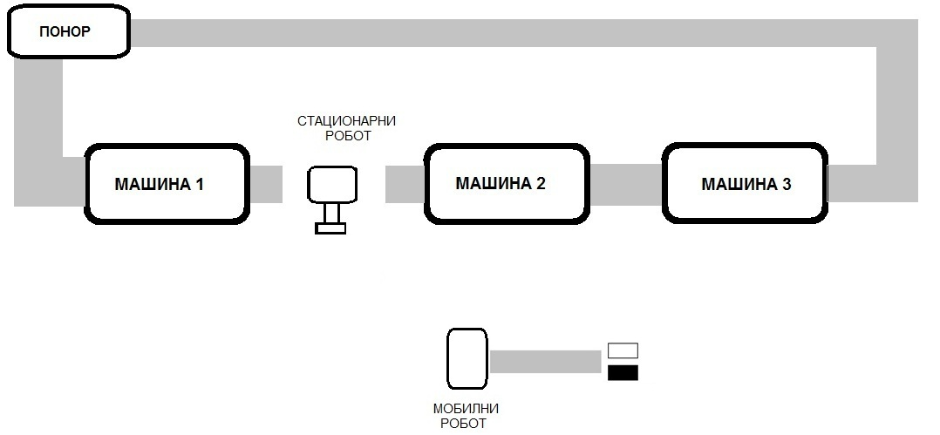
Симулација технолошког система
Шема технолошког система

Slide 29
Симулација технолошког система
Шема обрадног подсистема

Slide 30
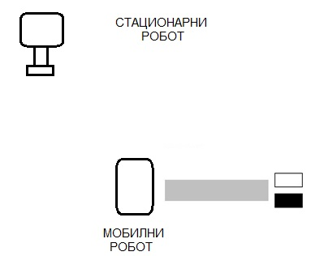
Симулација технолошког система
Шема транспортног подсистема

Slide 31
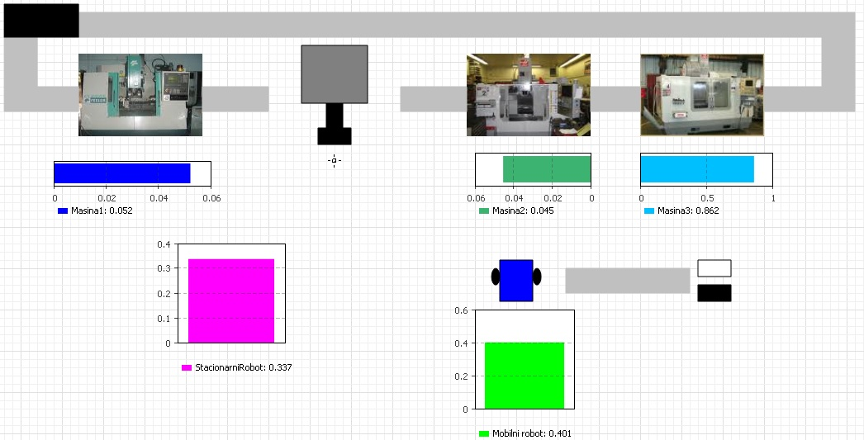
Симулација технолошког система
Симулациони модел технолошког система

Slide 32
Симулација технолошког система
Симулирање рада система
AnyLogic симулација

Slide 33
Симулација технолошког система
Анализа резултата
Време операције мобилног робота [s] | Време операције стационарног робота [s] | Време рада система до преоптерећења [s] | Искоришћеност машине М1 [%] | Искоришћеност машине М2 [%] | Искоришћеност машине М3 [%]
25 ± 5 | 15 ± 5 | 3796,88 | 50,1 | 39,4 | 29
17.5 ± 2.5 | 12.5 ± 2.5 | 6576,56 | 70,1 | 55,6 | 42
12.5 ± 2.5 | 10 ± 2 | 166,85 | 42,9 | 34,9 | 17
12.5 ± 2.5 | 9 ± 1 | Неограничено | 98,5 | 80,1 | 60

Slide 34
Симулација технолошког система
Понуђена решења
Скраћење времена обраде на машини М2
Увођење још једног мобилног робота
Повећање капацитета мобилног робота
Уградња још једног транспортног подсистема

Slide 35
Проблеми са којима смо се сусретали
Недовољно крута конструкција
Неодговарајући енд-ефектор
Проблем зависности окретања оса робота
Мали број степени слободе стационарног робота
Недовољна резолуција енкодера мотора
Непрецизност сензора
Стабилизација кретања (ослонац)
Положај тежишта мобилног робота
Акумулација грешке

Slide 36
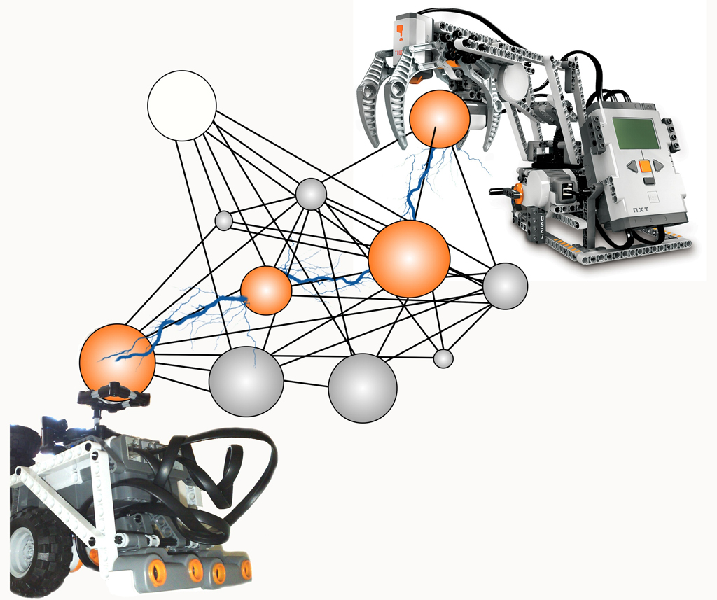
ХВАЛА НА ПАЖЊИ !
ПИТАЊА ?

